Slide 1












Welcome to
8A8 Class
Lớp học hạnh phúc

Slide 2








Slide 3





TRƯỜNG THCS
THỊ TRẤN VĂN ĐIỂN
Lớp 8A8
CÙNG BAN ĐẠI DIỆN CMHS XÂY DỰNG MÔ HÌNH
LỚP HỌC HẠNH PHÚC
Cô giáo Phạm Thị Hương

Slide 4

Hãy cho tôi một điểm tựa, tôi sẽ nhấc bổng Trái Đất lên.
(Archimedes)

Slide 5






Mong muốn
Có môi trường tốt để con học tập
Nâng cao thành tích học tập
Mỗi ngày đến trường là một ngày vui

Slide 6



A8'class are Family!
Biến không khí lớp học thành một gia đình

Slide 7

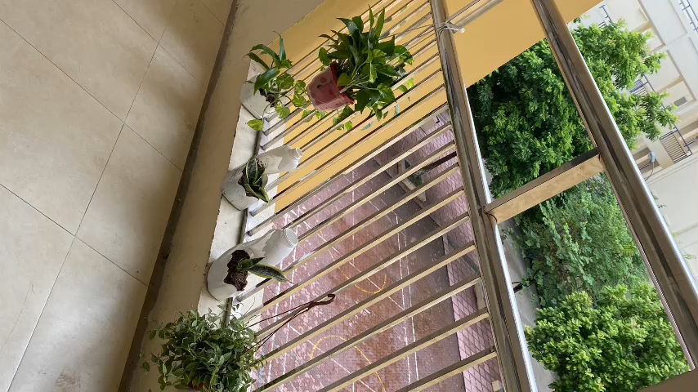
Xây dựng môi trường "lớp học tích cực"

Slide 8










Cuộc họp phụ huynh
Hiệu quả

Slide 9
Cuộc họp phụ huynh
1
2
3
KẾT NỐI YÊU THƯƠNG
HIỂU NHAU
HIỂU BIẾT

Slide 10
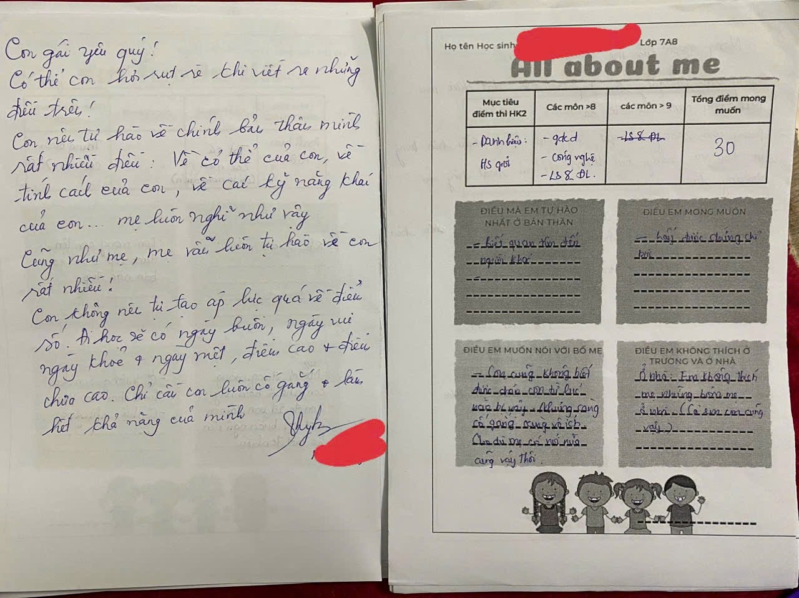
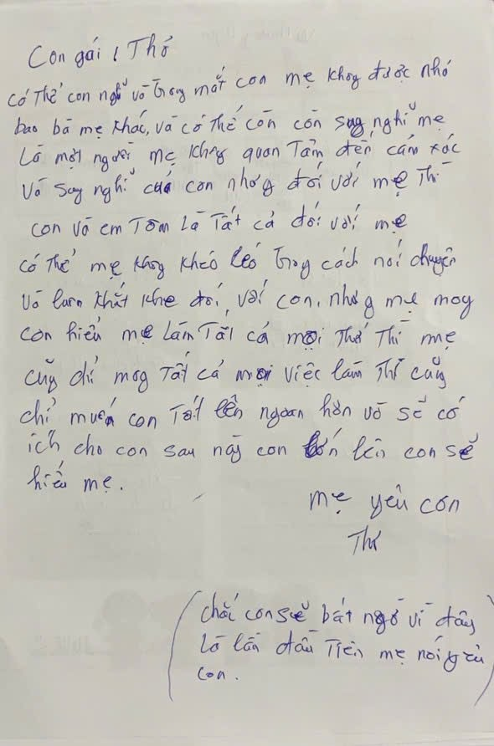
Cuộc họp phụ huynh

Slide 11
Kênh thông tin
ENET việt
01
02
Zalo nhóm lớp
03
04
NHÓM GVCN - BPH
Điện thoại, SMS

Slide 12
thông tin
Thông báo nhà trường
01
02
Các hoạt động của lớp
03
04
Kết quả học tập
Phối hợp

Slide 13
Tăng cường vai trò phụ huynh
1
2
3
XÂY DỰNG CÁC QUY ĐỊNH CỦA LỚP
THAM GIA CÁC HOẠT ĐỘNG CỦA LỚP
ĐỘNG VIÊN, KHUYẾN KHÍCH HS

Slide 14
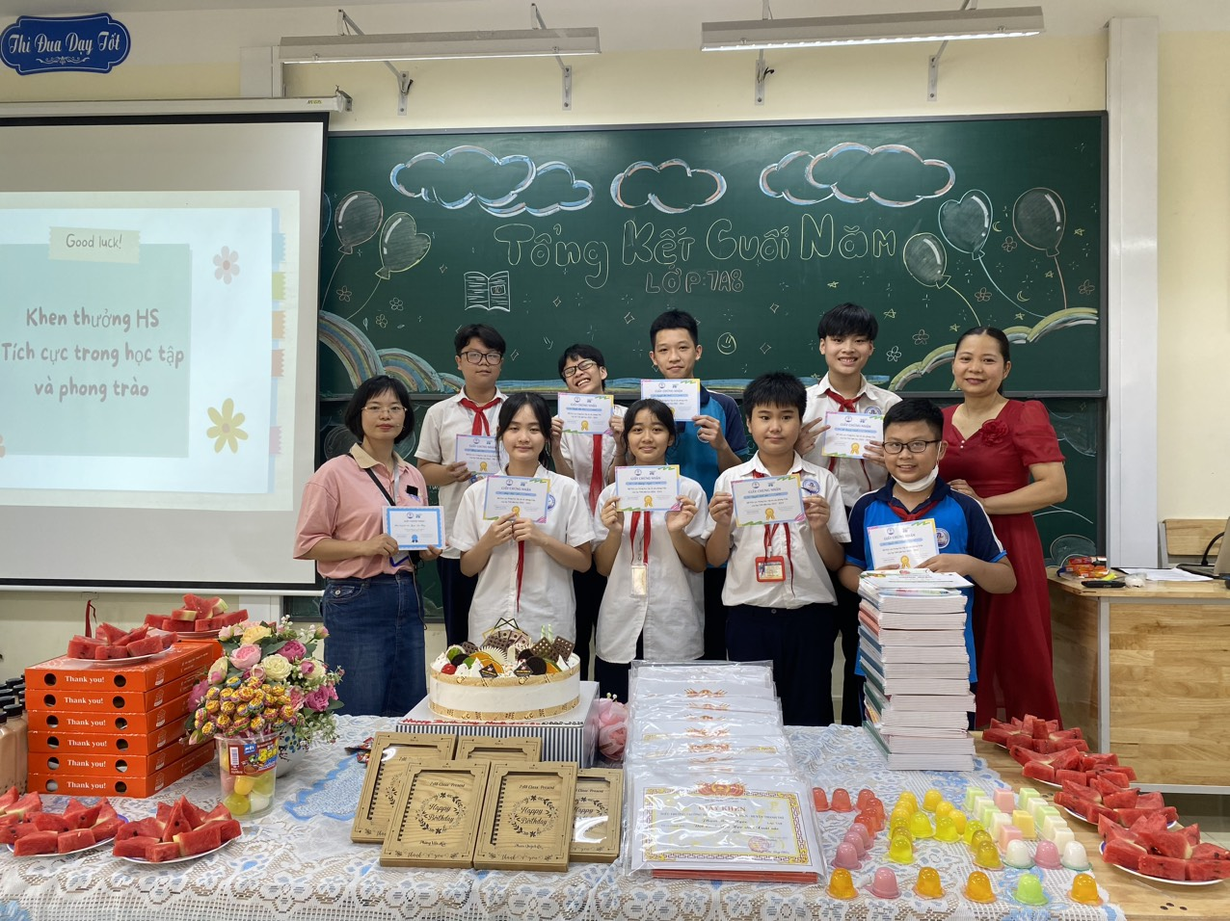
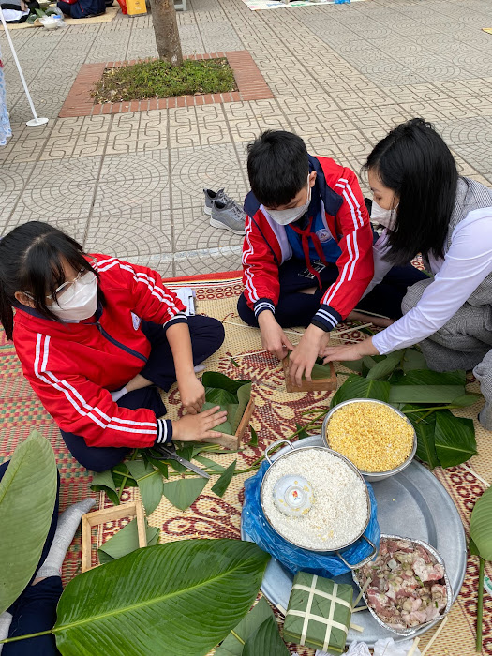
Chăm lo, khuyến khích, động viên HS
Tham gia các HĐGD

Slide 15

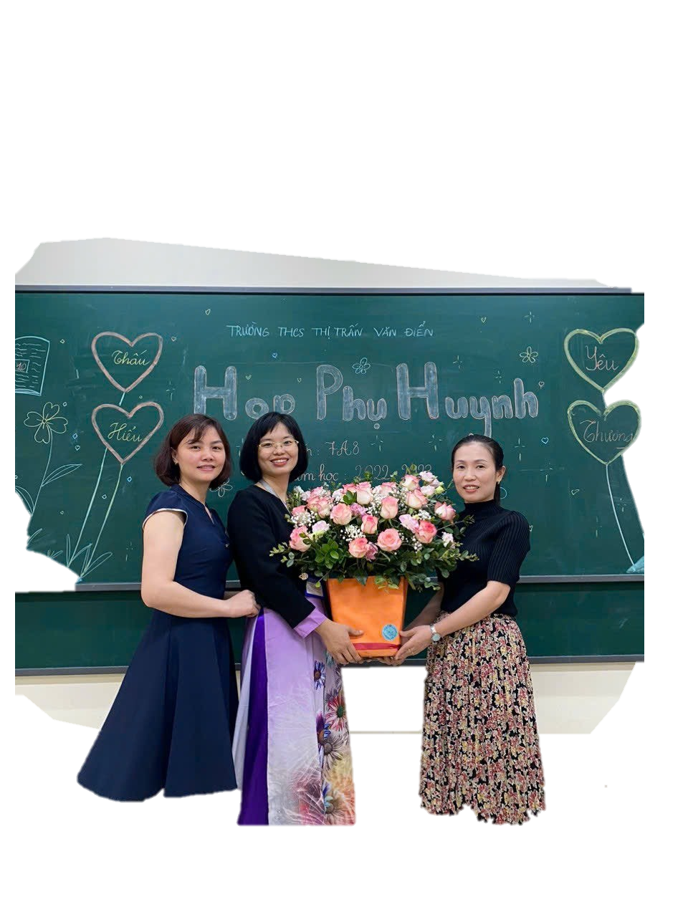
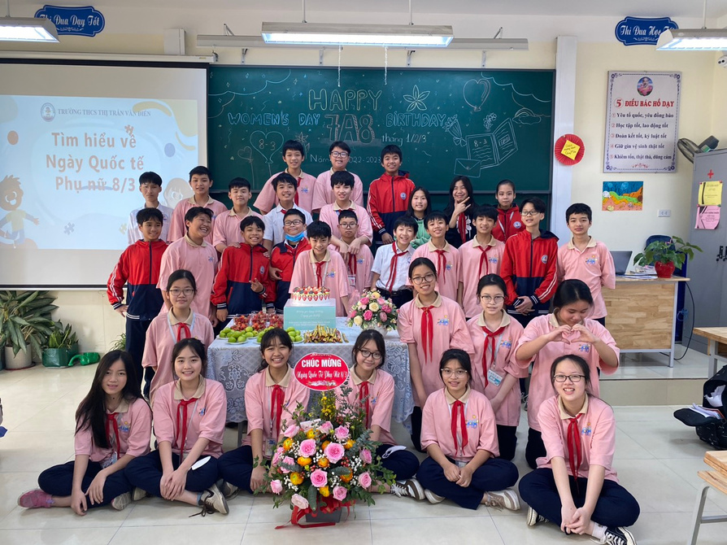


Lớp học Hạnh Phúc
Giáo viên tâm huyết
Học sinh Hạnh phúc
Cha mẹ đồng hành

Slide 16





Thank you for Listening!

